Slide 1
ĐẠI SỐ 9
Tiết 44
ÔN TẬP CHƯƠNG III

Slide 2
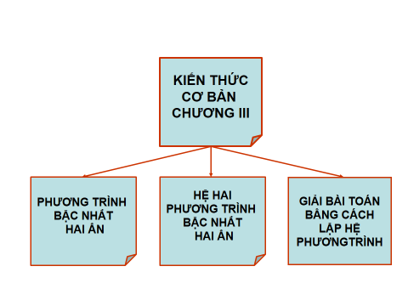

  A- ÔN TẬP LÝ THUYẾT
Chương III gồm những nội dung cơ bản nào?
Lần lượt các nhóm trình bày nội dung chính của từng phần vừa nêu trong chương III?
(Thời gian trình bày: 2 phút/nhóm)

Slide 3

  A- ÔN TẬP LÝ THUYẾT
  B- ÔN TẬP BÀI TẬP
Bài 1. Trong các phương trình sau, phương trình nào là phương trình bậc nhất hai ẩn ?
a. 3x - y = 3
b. 0x + 2y = 4
c. 0x + 0y = 7
d. 5x – 0y = 0
e. x + y – z = 7

Slide 4
Bài 2. Cặp số (-1;2) là nghiệm của phương trình:
A. 2x+3y=1
B. 2x-y=1
C. 2x+y=0
D. 3x-2y=0

Slide 5
Bài 3. Cho hệ phương trình
Cặp số nào là nghiệm của hệ phương trình trên, hãy chọn đáp án đúng?
A. (x;y) = (2;-8) B. (x;y) = (-8;2) C. (x;y) = (8;-2) D. (x;y) = (-2;8)

Slide 6

HOẠT ĐỘNG NHÓM
HOẠT ĐỘNG 1: làm việc cá nhân trong 3 phút
Bạn số 1 làm bài 4a
Bạn số 2 làm bài 4b
Bạn số 3,5 làm bài 5
Bạn số 4,6 làm bài 6
HOẠT ĐỘNG 2: Di chuyển nhanh theo số thứ tự thành các nhóm mới. Thảo luận, chọn bài, trình bày vào bảng nhóm trong 2 phút

Slide 7
Bài 4. Giải các hệ phương trình sau:

Slide 8

Bài 5: Một mảnh sân hình chữ nhật của Trường THCS D’ran có chu vi 124 m. Nếu tăng chiều dài thêm 5 m và chiều rộng thêm 3 m thì diện tích tăng thêm 225 m². Tính kích thước của mảnh sân đó?

Slide 9
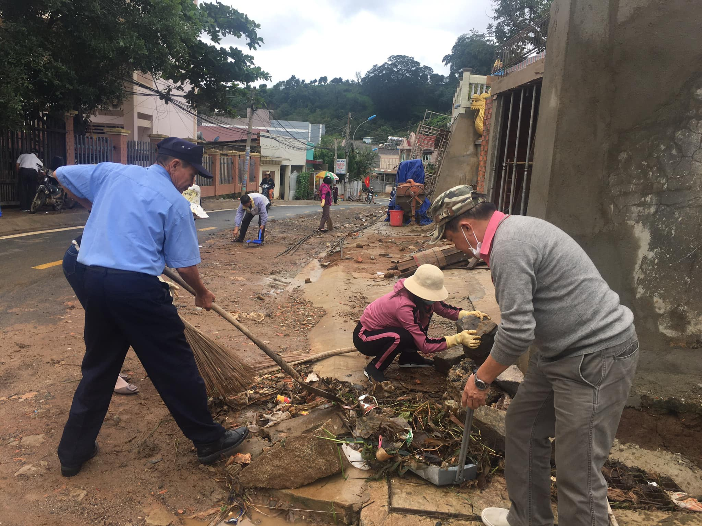
Bài 6. Trong kỳ nghỉ Tết vừa qua, hai anh em bạn Nam cùng dọn dẹp nhà trong 4 giờ thì xong. Nếu mỗi người dọn một mình xong công việc thì em gái bạn Nam làm ít hơn bạn Nam 6 giờ. Hỏi mỗi người dọn dẹp một mình thì sẽ xong công việc ấy hết bao nhiêu giờ?
  C-VẬN DỤNG

Slide 10
Hướng dẫn giải
 | Thời gian Hoàn thành CV | Năng suất 1 giờ
Em gái Nam
Nam
Hai anh em
x
(cv)
y
(cv)
(cv)
4
§iÒu kiÖn : x , y > 4
PT 1:
PT 2:
Giải hệ phương trình ta được x = 6, y = 12

Slide 11
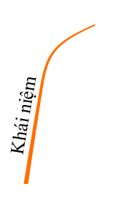

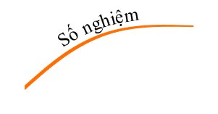


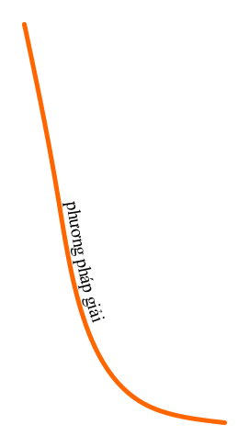
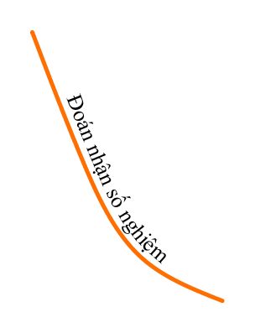
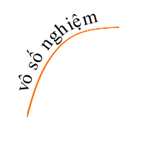
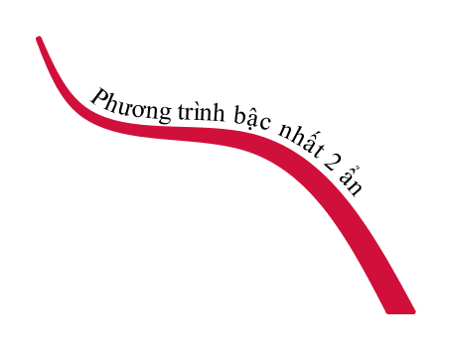


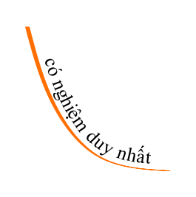


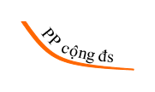
HÖ THèNG KIÕN THøC
(mỗi pt là pt bậc nhất 2 ẩn)
ax + by = c
(a ≠ 0, hoặc b ≠ 0)
vô số nghiệm; hoặc vô nghiệm; hoặc có nghiệm duy nhất
Vô số nghiệm. Nghiệm tổng quát
(a, b, c, a’, b’, c’
khác 0)
hoặc

Slide 12

Hướng dẫn về nhà
* Nắm vững:
- Nghiệm tổng quát của phương trình bậc nhất hai ẩn
- Các phương pháp giải hệ phương trình bậc nhất hai ẩn
- Các bước giải bài toán bằng cách lập hệ phương trình.
* Làm các bài tập:
- Bài 44/ Tr27 SGK và bài 55; 56 Tr12 SBT
* Chuẩn bị bài 1 chương IV.

Slide 13
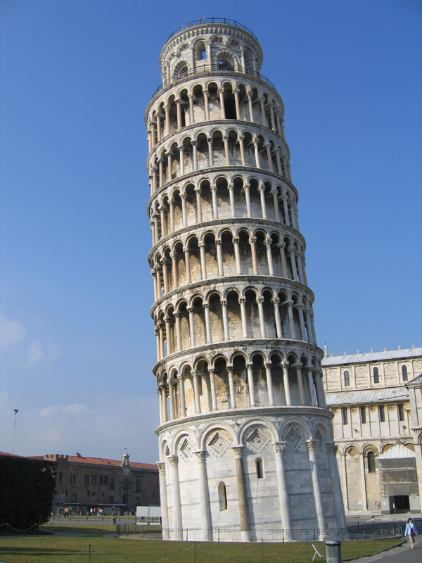
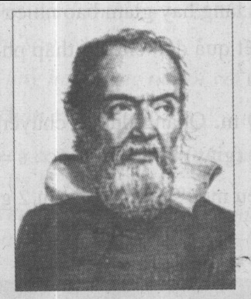
Chương IV – HÀM SỐ y=ax²(a ≠ 0).
PHƯƠNG TRÌNH BẬC HAI MỘT ẨN
§1. Hàm số y = ax² (a ≠ 0)
Tại đỉnh tháp nghiêng Pi-da (Pisa), ở
I-ta-li-a, Ga-li-lê (G.Gallilei) đã thả hai quả cầu bằng chì có trọng lượng khác nhau để làm thí nghiệm nghiên cứu chuyển động của một vật rơi tự do. Ông khẳng định rằng, khi một vật rơi tự do (không kể đến sức cản của không khí), vận tốc của nó tăng dần và không phụ thuộc vào trọng lượng của vật. Quãng đường chuyển động s của nó được biểu diễn gần đúng bởi công thức:
Trong đó t là thời gian tính bằng giây, s tính bằng mét.
Ga-li-lê
Ga-li-lê
s = 5t²
t | 1 | 2 | 3 | 4
s | 5 | 20 | 45 | 80

Slide 14

BÀI HỌC ĐẾN ĐÂY LÀ KẾT THÚC!
Chào tạm biệt các em!
Chúc toàn thể các em chăm ngoan học giỏi !

Slide 15
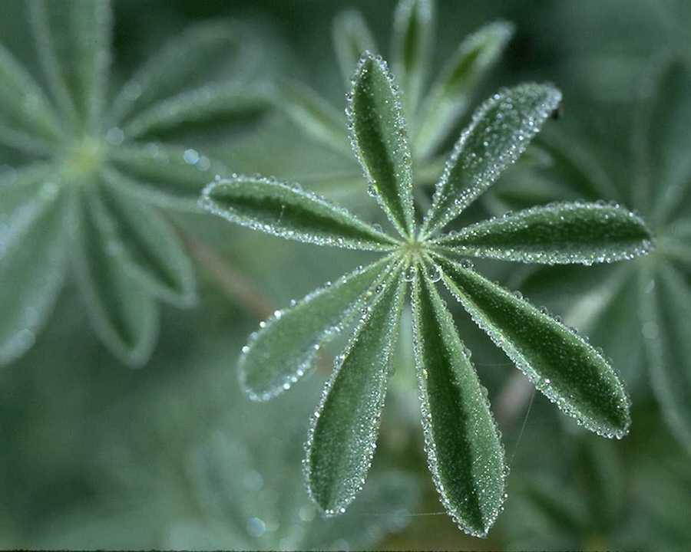

CHÚC CÁC EM HỌC TẬP TỐT

